Slide 1
Python 기본

Slide 2
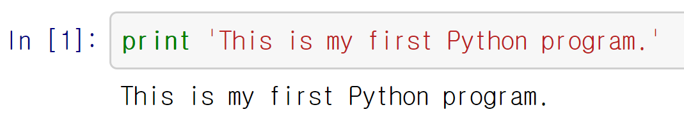
Python 프로그램
일련의 정의와 명령문으로 구성
스크립트(script)라고도 불림
command 혹은 statement라고 불리는 문장들이 인터프리터가 무언가를 하도록 지시함
print 'This is my first Python program.'

Slide 3
데이터 타입
프로그래밍에 사용되는 데이터들은 타입을 구분함
Python에는 크게 세 가지 데이터 타입이 존재
숫자형
5, 10.3, -2, -1.02
사칙연산 등을 수행할 수 있음
문자열
"apple", "Hello, world!", 'Yeungnam University', "15"
큰 따옴표나 작은 따옴표로 표현
부울(Bool)
True, False

Slide 4
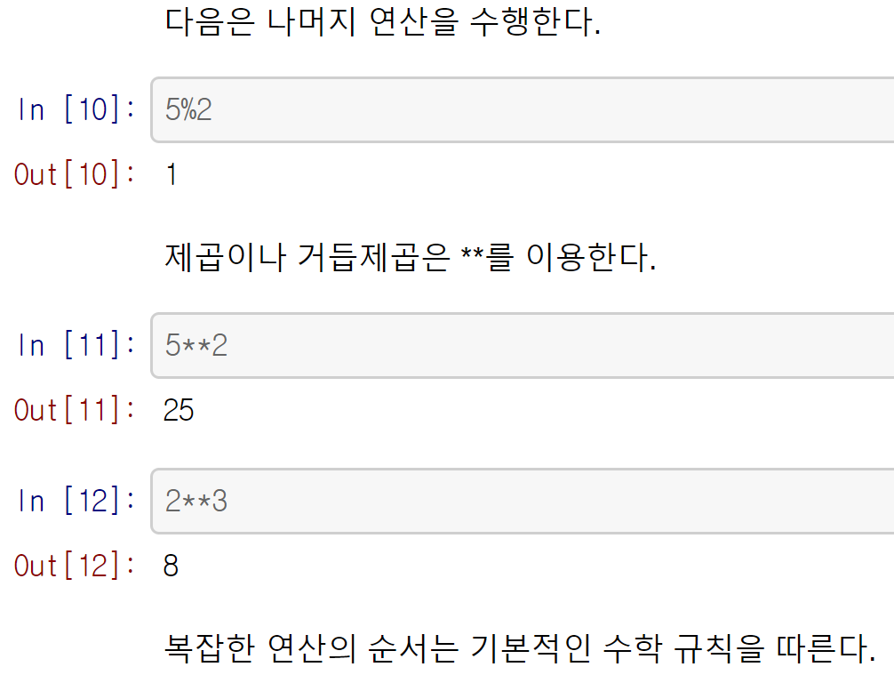
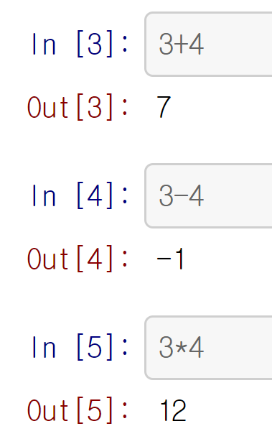
수치와 연산
숫자형 데이터에 적용되는 연산
사칙연산
나누기는 뒷장에

Slide 5
나누기
Python 2.x에서는 정수끼리 나누기 연산의 결과는 정수로 나타난다. 소수점 아래의 숫자는 버린다.
3/4
0
3/4.0
0.75
3.0/4
0.75
Python 3.x
3/4
0.75

Slide 6
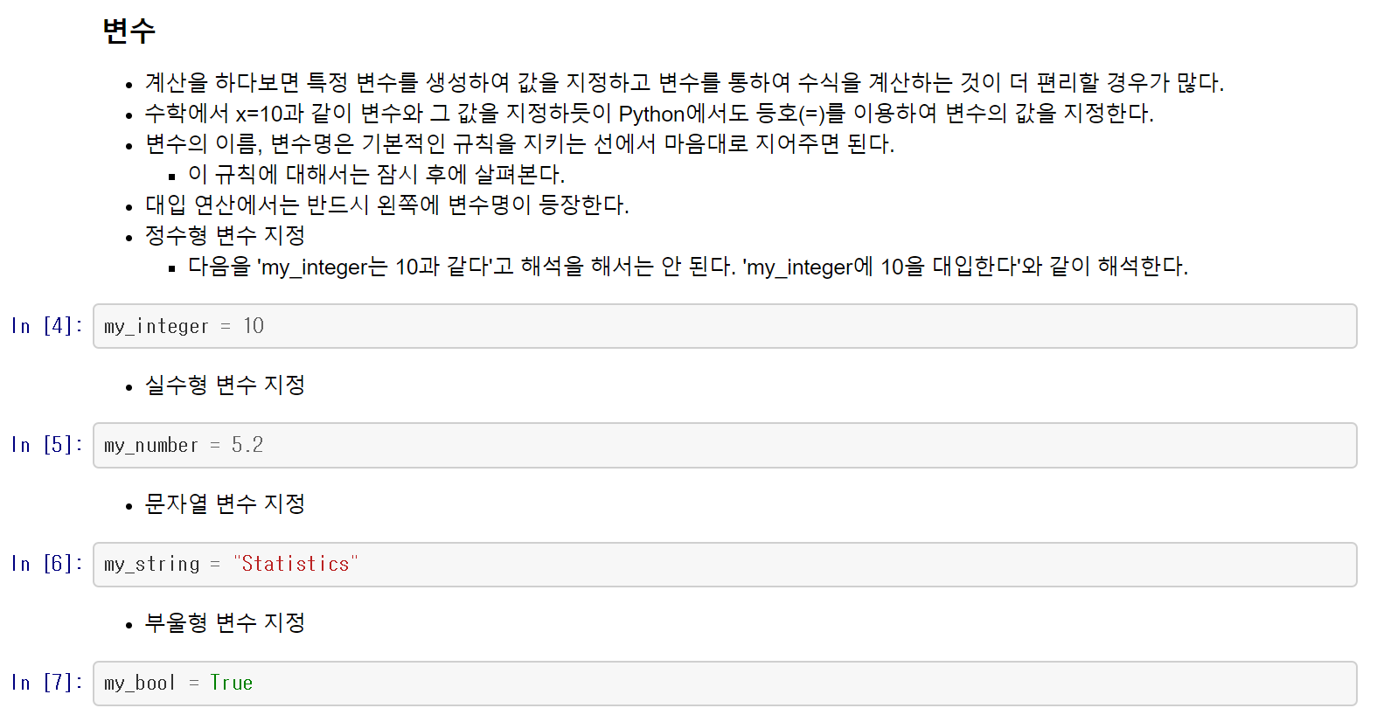

Slide 7
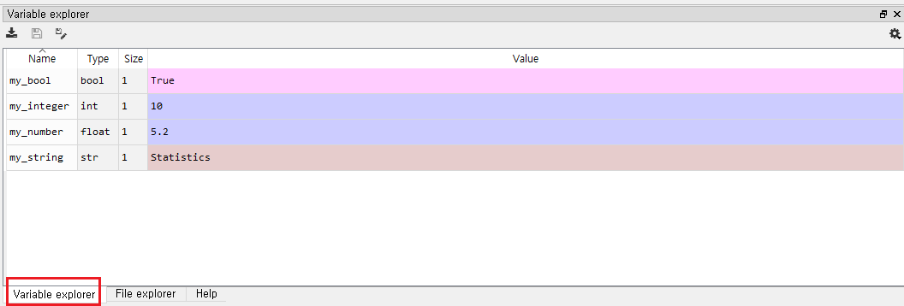
Variable explorer
만약 Spyder를 이용 중이라면Variable explorer를 이용하여 변수의 내용을 확인해 보자.

Slide 8
변수명 규칙
Python 변수명은 문자나 _로 시작
_the_string
my_variable
첫 글자가 아닌 나머지 부분은 문자, 숫자, _가 올 수 있음
password1
n00b
un_der_score
대소문자 구별 : X와 x는 서로 다른 변수
변수명을 짓는 방법
알아보기 쉽게 짓는다.
apartmentname -> apartment_name 혹은 apartmentName
무슨 변수를 나타내는지 알아보도록 짓는다.
afmowpv : 아무 의미 없어 보이며 이렇게 짓지 않음
average_num_students : 학생 수의 평균을 의미하는 것을 알 수 있음

Slide 9
변수 지정에 있어 Python의 특징
많은 다른 프로그래밍 언어의 경우 변수형을 따로 명시해 주어야 함. 예를 들어,
int n = 10
정수(integer)형 변수
double x = 2.12
double precision을 가지는 실수형 변수
char c = 'a'
문자(character)형 변수
Python은 int, double, char 등과 같은 변수형에 대한 keyword를 따로 지정해 주지 않음

Slide 10
Dynamic types
Python에서는 데이터 type을 따로 명시하는 것이 아니기 때문에, 프로그램 중간에 데이터 type이 바뀔 수 있음
x = 10 … x = 'John' … x = True
그러나, 하나의 변수가 한 프로그램 내에서 데이터 타입이 변하는 것은 바람직하지 않으며, 동일한 데이터 타입을 유지하도록 함
반면 변수의 값은 계속 변할 수 있음

Slide 11
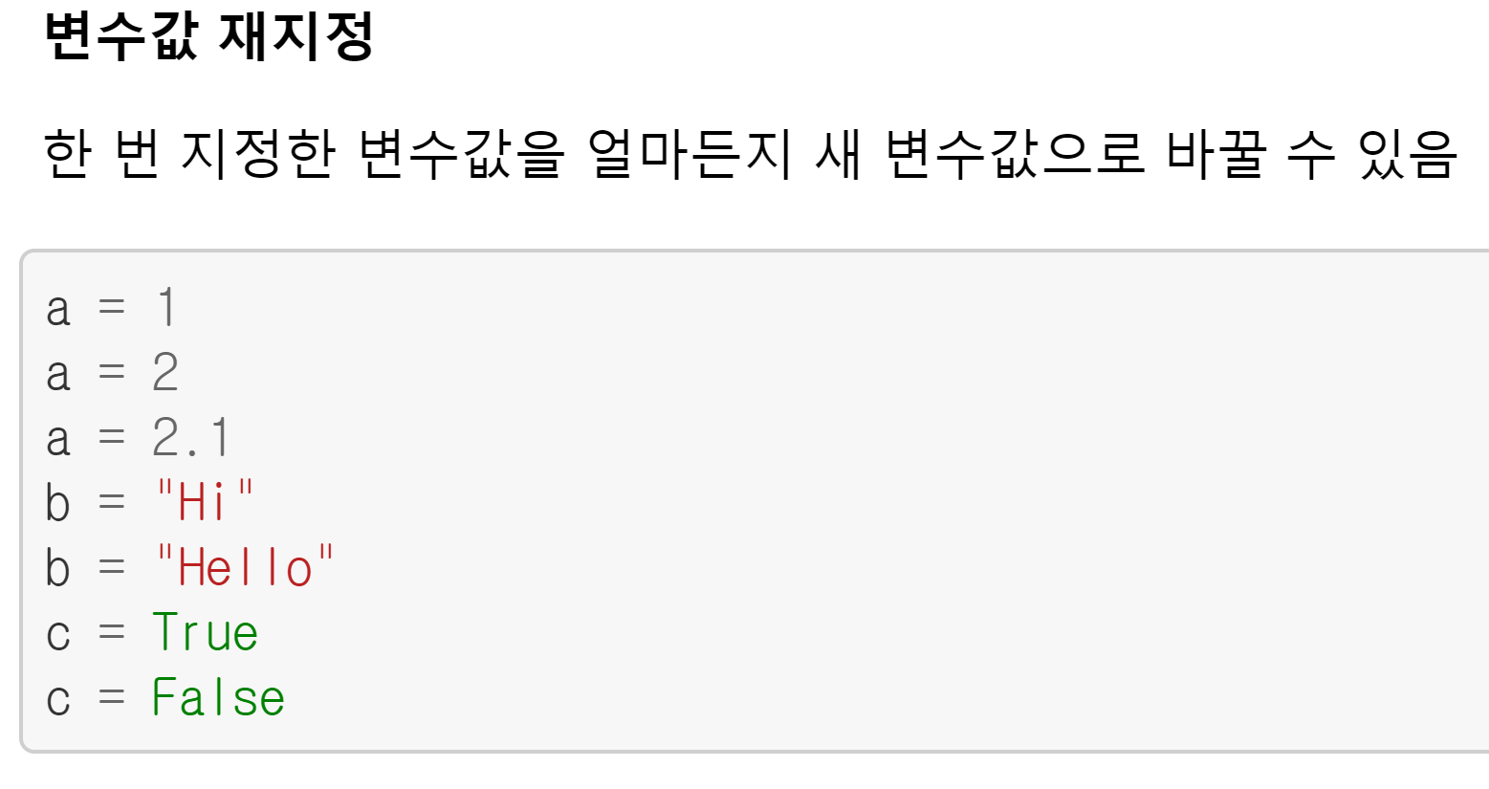

Slide 12
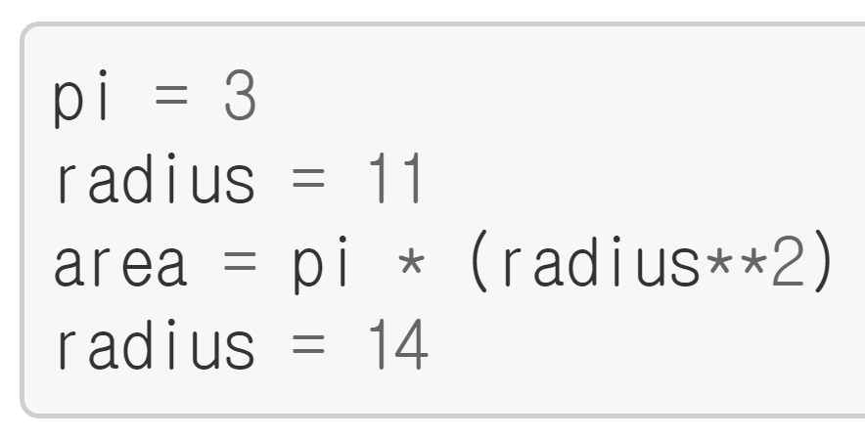
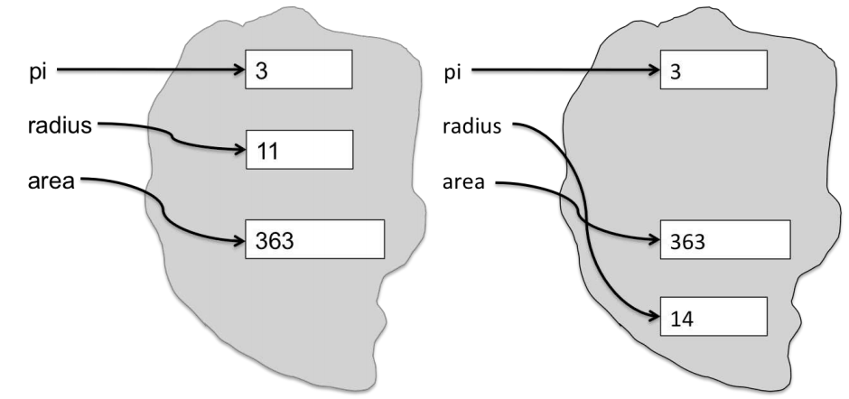
예제

Slide 13
multiple assignment
Python에서는 다음과 같이 여러 개의 변수에 한 번에 값들을 지정할 수 있다.
x, y = 2, 3
x, y = y, x
print 'x = ', x
print 'y = ', y

Slide 14
문자열 출력해보기
프로그래밍의 가장 기본 예제를 연습해 보자
print "Hello, world!"
print 'Hello, world!'
따옴표는 문자열을 의미
큰 따옴표, 작은 따옴표 모두 가능
print 명령에 괄호를 사용할 수도 있음
print("Hello, world!")

Slide 15
문자열 입력 받기
input_string = raw_input("Input any string : ") print input_string
raw_input을 사용하여 콘솔로부터 입력을 받을 수 있음
"Input any string : " 부분은 콘솔 창에 나타나는 부분으로 원하는 대로 바꾸어 쓸 수 있음
입력한 문자열은 input_string에 저장됨
print input을 이용하여 저장된 내용을 다시 출력

Slide 16
부울(Boolean)형
True or False
Boolean type의 변수는 프로그래밍에서 중요한 역할을 담당
조건에 따라 처리를 달리하는 프로그램을 작성할 때 유용
2 > 0.9
True
3 < -3
False
a = True
True의 값을 가지는 변수 a
b = False
False의 값을 가지는 변수 b

Slide 17
비교연산과 대입연산
등호를 하나만 사용하는 경우 이를 대입연산자라 함
x = 5
x라는 변수에 5라는 정수를 대입
따라서 4 = 4와 같은 문장은 잘못된 문장
4에 4를 대입할 수 없음
등호를 두 개를 연속해서 사용하는 경우 : 비교연산
4 == 4
True
"Korea" == "Japan"
False

Slide 18
대입연산 예제
다음의 결과들을 순차적으로 생각해 보자
x = 2
x = x + 4
x = x*x
x = x%5

Slide 19
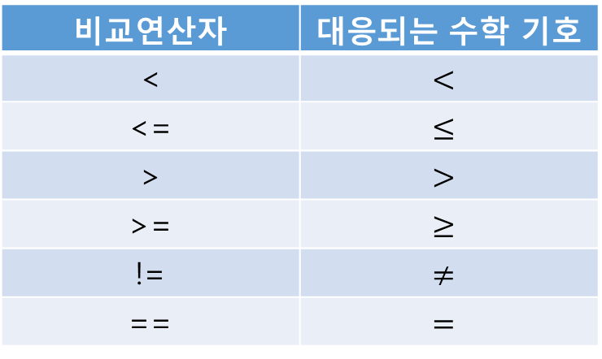
비교연산
비교연산의 종류
비교연산자를 사용한 식이 옳을 경우 True를, 그렇지 않을 경우 False를 반환
egg=138 spam=370 egg==spam
False
egg!=spam
True
비교연산자 | 대응되는 수학 기호
< | $$<$$
<= | $$≤$$
> | $$>$$
>= | $$≥$$
!= | $$≠$$
== | $$=$$

Slide 20
복합대입연산자
연산과 대입을 동시에 할 수 있음
i = 1
i += 2
i
3
j = 10
j -= 1
j
9

Slide 21
주석(comment)
코드에 설명을 넣고 싶을 때
한 줄로 주석 넣기, #으로 시작
# This code solves the P vs NP problem.
여러 줄에 걸쳐 주석을 넣을 때, """를 이용
""" Turing used this code to crack the Enigma. With this code, anybody hack a server like a pro. """

Slide 22
문자열(string)
파이썬에서는 문자열(string)을 쉽게 다룰 수 있다.
name = "Kyungsub Lee"
print name
다음은 숫자 45가 아니라 문자열로서 "45"로 사용되었음을 유의
age = "45"
print age

Slide 23
문자열 연결 (concatenation)
Python에서 문자열은 + 기호를 이용하여 쉽게 연결할 수 있다.
first_name = "Kyungsub" family_name = "Lee" full_name = first_name + " " + family_name print full_name
print "My age is " + str(20) + "."

Slide 24
문자열 관련 예제
다음의 결과를 테스트해 보자
'a'+'bcde'
5*'ab'
3+'three'
'a' < 3
'3' > 3

Slide 25
overloading
+ 기호는 연산되는 변수의 타입에 따라 다르게 작동한다.
3+4 : 덧셈
"ab"+"cd" : 문자열 연결
이를 연산자 overloading라고 한다.

Slide 26
type checking
'a' * 'a'
TypeError: can't multiply sequence by non-int of type 'str'
실수로 잘못 입력된 형태의 type을 찾아준다.

Slide 27
확장 문자(escaping character)
문자열 중간에 따옴표 ' 기호를 넣고 싶을 때
잘못된 예
'This isn't flying, this is falling with style!'
올바른 예 : backslash \를 삽입하여 문자열 내의 따옴표 사용임을 알림
'This isn\'t flying, this is falling with style!'
\" : 큰 따옴표
\\ : backslash(\)

Slide 28
인덱스를 통한 특정 문자 접근
인덱스를 통하여 문자열의 특정 문자에 쉽게 접근
first_letter = "uncopywritable"[0] print first_letter
u
my_word = "uncopywritable" second_letter = my_word[1] print second_letter
n
첫 번째 문자의 인덱스는 0부터 시작함 (1이 아님)

Slide 29
길이를 구하는 함수
len()
python에 미리 만들어진 built-in 함수로 문자열이나 리스트의 길이를 구할 때 사용
my_name = "KS Lee" print len(my_name)

Slide 30
lower(), upper()
소문자 혹은 대문자로 바꾸어주는 method
문자열 뒤에 마침표(.)와 함께 사용
lower(), upper() 등은 생성한 문자열에 종속된 method로써 python에서 제공함
print "EGG".lower()
egg
my_string = "spam" print my_string.upper()
SPAM

Slide 31
str()
다른 데이터형을 문자열로 바꾸기
this_year = 2016
this_year는 2016이라는 값을 지닌 정수형 데이터
이를 정수가 아닌 문자열로 바꾸고 싶을 때
this_year_string = str(this_year)
this_year = 2016이고 this_year_string = "2016"으로 데이터형이 다름에 주의
다음의 값이 무엇이 나올지 상상해 보자
print this_year + this_year
print this_year_string + this_year_string

Slide 32
.이 필요한 method와 없는 function
lower()와 upper() 등의 method는 dot(.)을 이용하며 string에 종속된 method
str(), len() 등은 dot(.)을 이용하지 않으며 괄호 안의 인자에 여러 형태의 데이터형이 올 수 있음
method와 function에 대해 다음에 더 자세히 알아보자

Slide 33
%s를 이용한 문자열 출력
name = "Tom" home = "New York" print "My name is %s and I am from %s." %(name, home)
%s의 자리에 뒤에 따라오는 name과 home의 문자열이 들어감

Slide 34
문자열 입력
Python 2.x 에서는 raw_input 함수를 이용하여 문자열을 입력받는다.
raw_input()의 괄호 안에는 문자열 입력 전 화면에 보여주고 싶은 문장을 입력한다.
name = raw_input('Enter your name: ') print 'Are you really ' + name + '?'

Slide 35
입력 받은 문자열 type 변경
만약 입력 받은 문자열을 숫자로 활용하고자 하면 int나 float 함수를 이용하여 type을 변경
num = raw_input('Input any number: ') sqr = float(num)*float(num) print 'The square of ' + num + ' is ' + str(sqr)

Slide 36
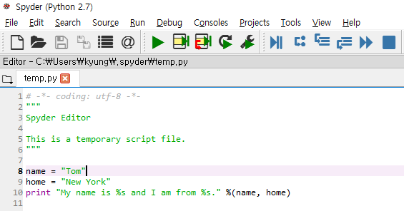
스크립트
스크립트를 이용하여 (여러 라인의) 프로그램 작성 후 Spyder에서 실행
파일을 저장 후, 버튼을 이용하여 실행
IPython console에서 다음과 비슷한 출력을 확인할 수 있음
runfile('C:/Code/Python/example.py', wdir='C:/Code/Python')
특정 부분만 블락을 씌워서 버튼을 이용해 일부분만 실행 가능

Slide 37
소스 코드와 스크립트
소스 코드와 스크립트라는 두 개의 용어는 Python에서 같은 용어로 사용되기도 함
C언어에서는 코드를 모아서 만든 소스 코드에 컴파일이라는 작업을 해서 프로그램을 생성 – 소스 코드 자체는 프로그램으로 실행할 수 없음
반면 Python은 소스 파일이 그대로 프로그램의 역할 가능
Python과 같은 컴파일 작업이 필요 없는 언어를 스크립트 언어라고도 함
실제로는 Python에도 컴파일을 할 수 있는 기능이 존재

